Slide 1
LE KANBAN SOLUTION MAGIQUE

Slide 2
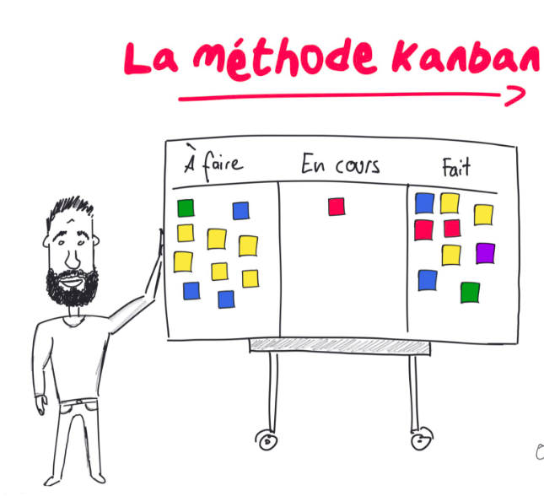

Slide 3
Limitation des travaux en cours (WIP) : Limitez le nombre de tâches en cours à un niveau gérable pour éviter la surcharge de travail.
Visualisation du flux de travail : Utilisez des tableaux Kanban pour visualiser le flux de travail, des tâches à faire (à faire), en cours (en cours), et terminées (terminées).
Gestion du flux : Assurez-vous que les tâches se déplacent de manière fluide à travers le processus, en éliminant les goulots d'étranglement et en réduisant les temps d'attente.

Slide 4
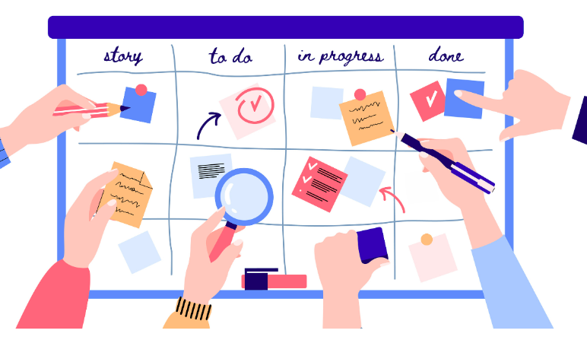

Slide 5
Identifiez votre processus existant :
Comprenez comment fonctionne actuellement votre processus de travail.
Identifiez les étapes du processus, les personnes impliquées et les tâches associées.

Slide 6
Créez un tableau Kanban:
Vous pouvez utiliser un tableau physique avec des cartes ou un tableau virtuel en ligne.
Divisez le tableau en trois colonnes principales : À faire, En cours, Terminé.

Slide 7
Identifiez les tâches à effectuer:
Créez des cartes ou des éléments pour chaque tâche ou élément de travail à accomplir.
Placez-les dans la colonne "À faire".

Slide 8
Limitez le WIP:
Définissez une limite pour le nombre de tâches pouvant être en cours en même temps.
Assurez-vous que les membres de l'équipe respectent cette limite.

Slide 9
Limitez le WIP:
Définissez une limite pour le nombre de tâches pouvant être en cours en même temps.
Assurez-vous que les membres de l'équipe respectent cette limite.

Slide 10
L Visualiser le flux de travail:
Déplacez les cartes à travers les colonnes à mesure que les tâches avancent dans le processus.
Utilisez des indicateurs visuels pour montrer l'état des tâches (par exemple, des codes couleurs).

